Slide 1
8.1.2三角形的内角和与外角和
（第一课时）
林春惠 四川省乐山市沐川县黄丹初级中学

Slide 2
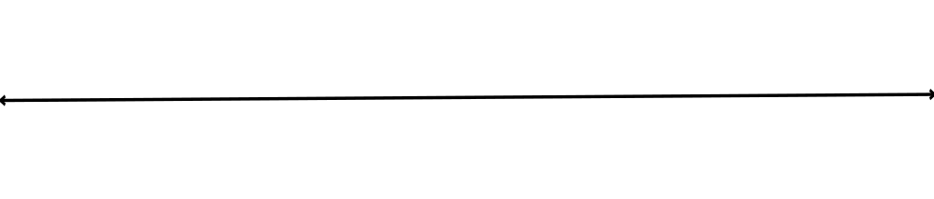
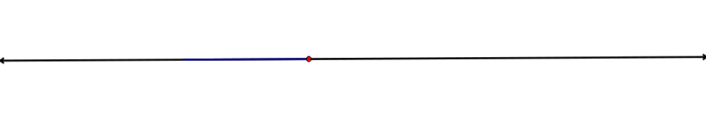
旧知回顾
三角形的三个内角和等于 .
180°
1.平角等于180°
互为邻补角的两个角的和为180°
180°
2.两直线平行，同旁内角互补
两直线平行，内错角相等
两直线平行，同位角相等

Slide 3

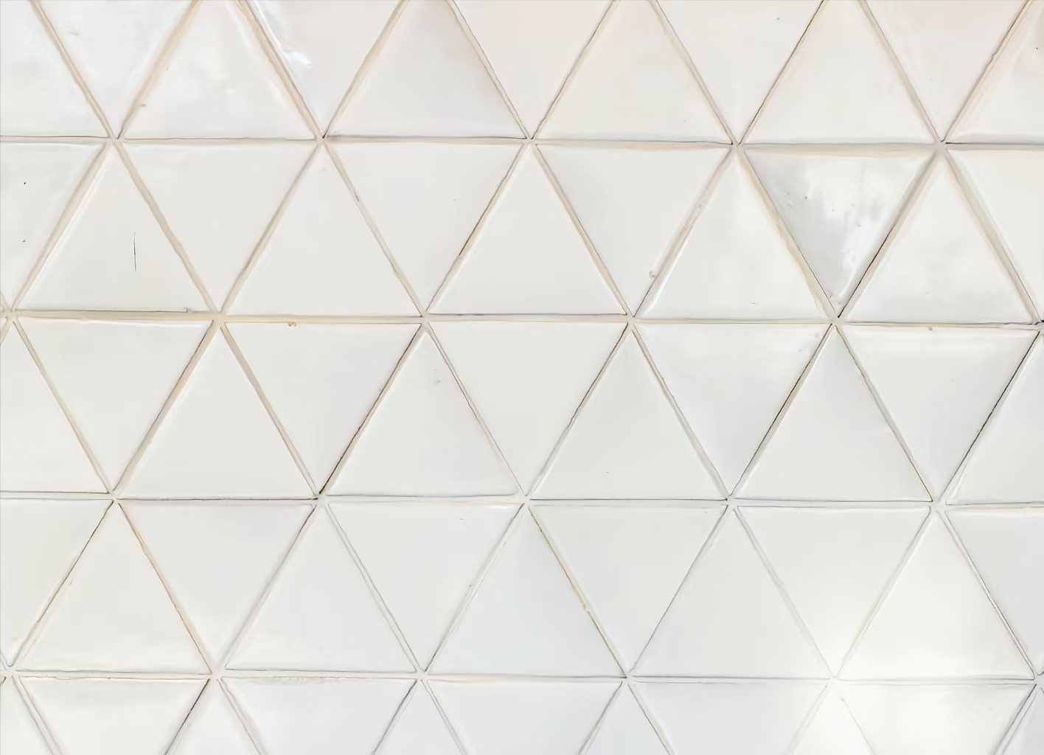
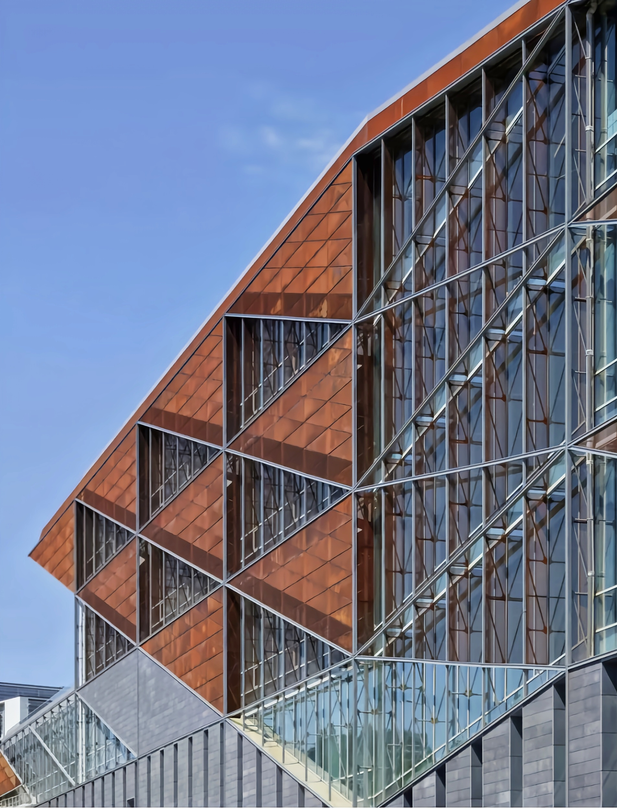
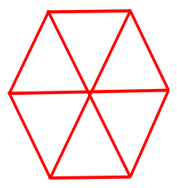

新课导入
动手操作：将准备好的三角形（形状大小一样）拼成一个六边形

Slide 4
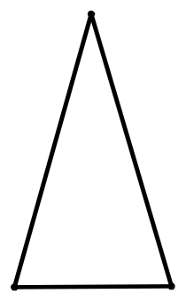
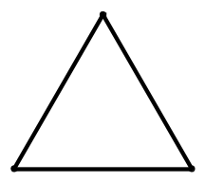
动手操作：将准备好的三角形（形状大小一样）拼成一个六边形
1
1
1
1
1
1
2
3
3
2
3
2
3
2
2
3
2
3
1
1
1
1
1
1
2
3
2
3
2
3
2
3
2
3
2
3

Slide 5

新课探索
新课探索
思考1：操作发现六个相同的三角形能围绕一点拼成六边形？为什么？
1
1
1
2
3
2
3
2
3
1
1
∠1 、∠2、∠3拼成了一个平角
1
2
3
2
3
验证了三角形的内角和等于180°
2
3
小学如何验证的呢？有没有类似的方法？

Slide 6
思考2：根据刚才两个操作的启发，如何证明三角形的内角和为180°呢？
1
1
1
2
3
2
3
2
3
A
已知：∠1 、∠2 、∠3 是 △ABC的三个内角
求证：∠1 +∠2 +∠3 = 180°
1
2
3
B
C

Slide 7
已知：∠1 、∠2 、∠3 是△ABC的三个内角
求证：∠1 +∠2 +∠3 = 180°
A
D
1
1
1
1
2
3
2
3
2
3
2
3
B
C
E
证明 延长 BC 至点 E，过点C作CD// BA
∵CD // BA，
∴∠1 =∠ACD（两直线平行，内错角相等）.
∠DCE =∠2（两直线平行，同位角相等）.
∵∠3 +∠ACD +∠DCE = 180°（平角定义），
∴∠1 +∠2 +∠3 = 180°（等量代换）.

Slide 8
已知：∠1 、∠2 、∠3 是△ABC的三个内角
求证：∠1 +∠2 +∠3 = 180°
B
C
1
1
1
1
3
2
3
4
5
2
2
3
2
3
A
l
证明 过点 A 作直线 l ，使 l ∥BC.
∵ l ∥BC ，
∴ ∠2 = ∠5，
∠3 = ∠4 （两直线平行，内错角相等）.
∵ ∠1 + ∠4 + ∠5 = 180°（平角定义），
∴ ∠1 + ∠2 + ∠3 = 180°（等量代换）.

Slide 9
三角形的内角和定理
定理：三角形的三个内角和等于180°.
A
1
2
3
∵∠1 、∠2 、∠3 是△ABC的三个内角
∴∠1 +∠2 +∠3 = 180°
B
C

Slide 10
思考3：如图 ，在直角三角形ABC中，∠C=90°，∠A与∠B有什么关系？
A
由三角形的内角和等于180°，得
∠A +∠B +∠C =180°.
B
C
∴∠A +∠B = 180°－∠C= 90°.
Rt△ABC
直角三角形的两个锐角互余.

Slide 11
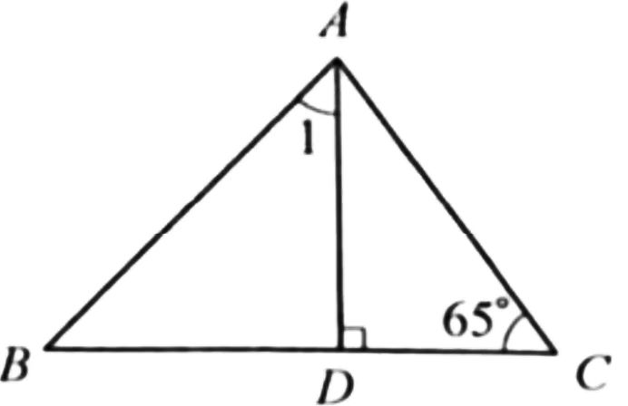
例 1 如图，AD 是△ABC 的边 BC 上的高，∠1 =45°，∠C = 65°，求∠BAC 的度数.
解
在Rt△ABD中，
∵∠1＋∠B=90°（直角三角形的两个锐角互余），
∴∠B=90°－∠1（等式性质）.
又∵∠1=45°（已知），
∴∠B=90°－45°=45°（等量代换）.
在△ABC中，
∵∠B＋∠C＋∠BAC=180°（三角形的内角和等于180°），
∴∠BAC=180°－∠B－∠C（等式性质）.
又∵∠B=45°（已求），∠C=65°（已知），
∴∠BAC=180°－45°－65°=70°（等量代换）.

Slide 12
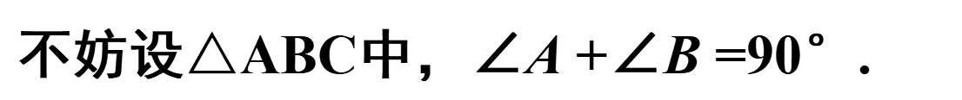
思考4：我们已经知道，直角三角形的两个锐角互余.反过来，有两个角互余的 三角形是直角三角形吗？
A
不妨设$△$ABC中，∠A +∠B =90°.
由于三角形的内角和等于180°，
∴ ∠C= 180°－（∠A +∠B）= 90°.
B
C
有两个角互余的三角形是直角三角形.

Slide 13
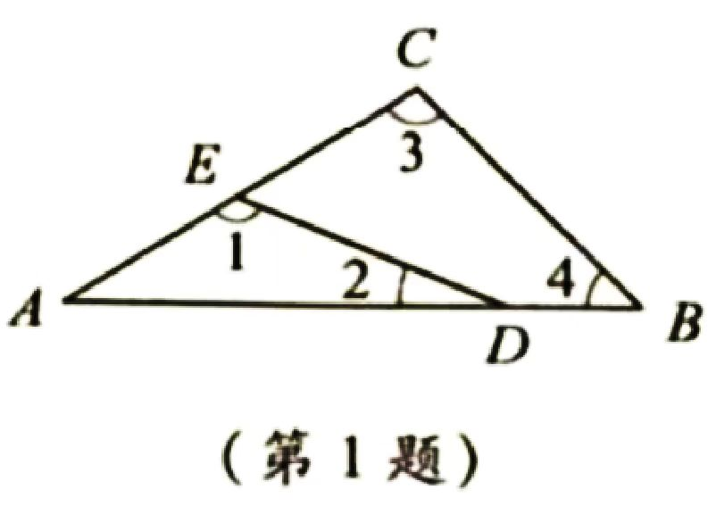
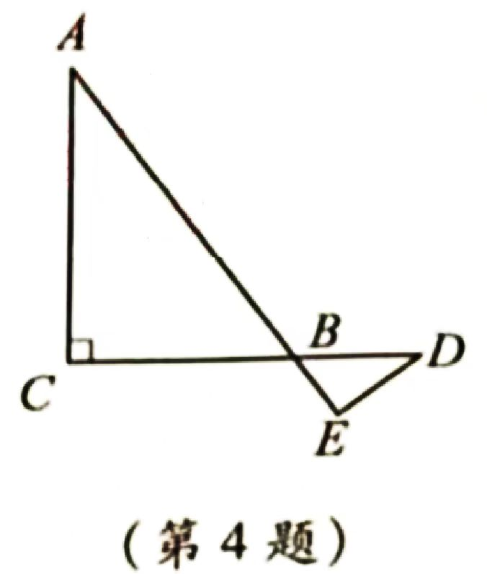
练习
1.如图,∠A=40°,∠1＋∠2＋∠3＋∠4= .
2.在△ABC中,∠A＋∠B=80°,∠C=2∠B,求∠A、∠B和∠C的度数.
3.在△ABC中,∠B=∠A＋30°,∠C=∠B＋30°.求△ABC的各内角的度数.
4.如图，在Rt△ABC中,∠C=90°,D、E分别是边CB、AB延长线上的点,∠A=∠D.试说明△BDE是直角三角形.

Slide 14
课堂小结
三角形的内角和等于 180°.
直角三角形的两个锐角互余.
有两个角互余的三角形是直角三角形.

Slide 15
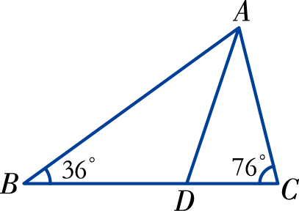
课后作业
1. 已知 △ABC 中，∠A＝ 80°，∠C＝∠B，∠C＝_____.
2. 直角三角形一个锐角为 70°，另一个锐角是_______.
3. 在△ABC 中，∠A：∠B：∠C=1：2：3，则这个三角形是_______三角形.
4. 如图，AD 是△ABC 的角平分线，∠B= 36°，∠C= 76°，则∠DAC 的度数为________.

